Slide 1
ΚΕΦ. 20 Η φύλαξη των ανατολικών συνόρων και οι ακρίτες

Slide 2
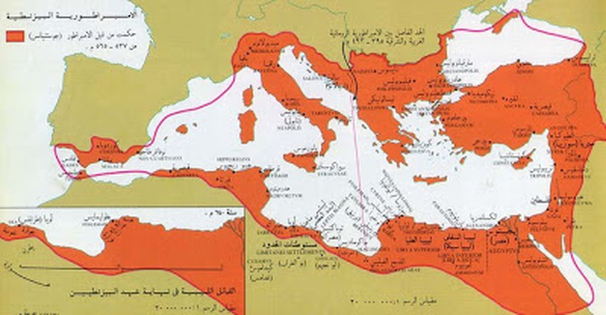
Γιατί ήταν δύσκολη η φύλαξη των συνόρων της αυτοκρατορίας;

Slide 3
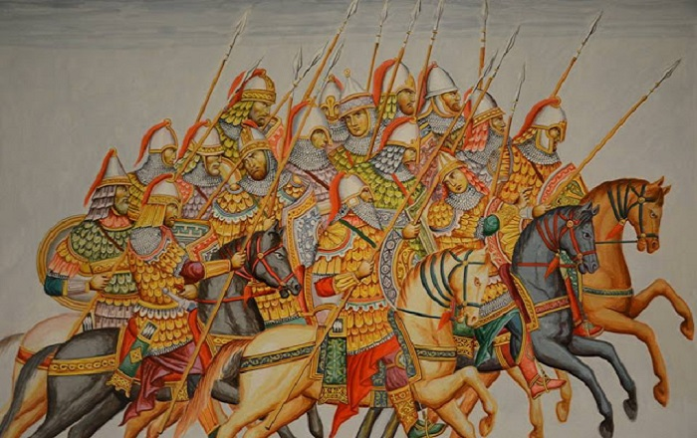
Πώς αντιμετώπισαν το πρόβλημα της φύλαξης οι Βυζαντινοί;
Έβαλαν στις άκρες των συνόρων μόνιμους φρουρούς που τους ονόμασαν Α……….

Slide 4
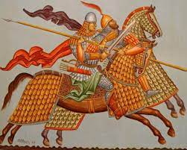
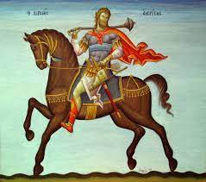
Ποια προνόμια είχαν οι Ακρίτες;
Είχαν δωρεάν γη για καλλιέργεια τα ονομαζόμενα στρατ………………
Είχαν άλογα και πανοπλίες για τους πολέμους
Απαλλάσσονταν από φ…………..

Slide 5
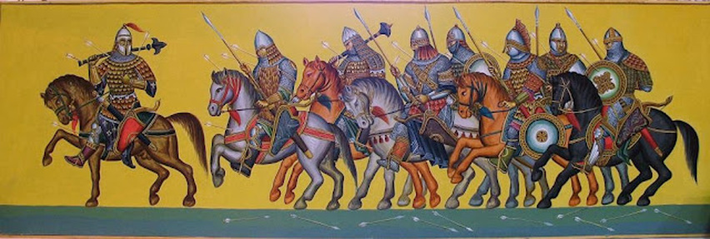
Τι έκαναν οι Ακρίτες όταν δεν πολεμούσαν;
Φρουρούσαν τα περάσματα των συνόρων
Εμπόδιζαν τους εχθρούς να λεηλατούν
Γυμνάζονταν στο τρ…….. και στο κ………..
Βοηθούσαν να οχυρωθούν οι ακριτικές πόλεις χτίζοντας κάστρα και β………….

Slide 6
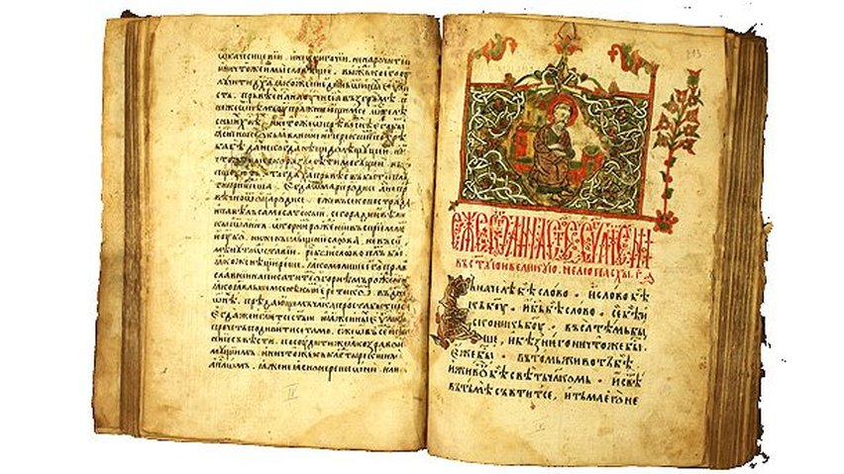
Πώς τους αντιμετώπιζε ο λαός;
Ο λαός τους ένιωθε προστάτες του, τους αγαπούσε και τους θαύμαζε για την ανδρεία τους. Τους εξύμνησε στα ακριτικά τραγούδια που μιλούν για τη ζωή και τους αγώνες των Ακριτών, σώθηκαν από γενιά σε γενιά και έγιναν η αρχή των δημοτικών τραγουδιών.

Slide 7
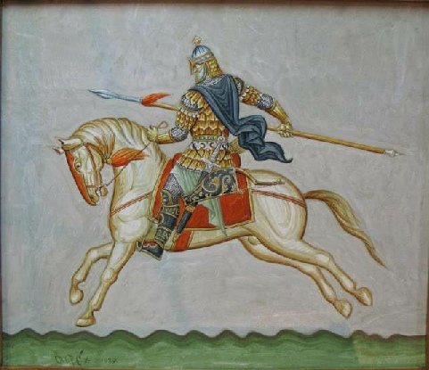
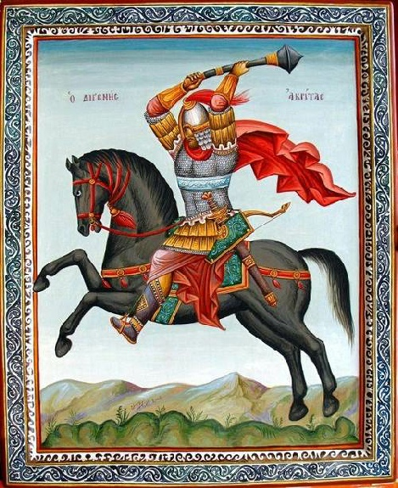
Ποιος ήταν ο πιο ξακουστός από τους Ακρίτες;
Ο πιο ξακουστός από τους Ακρίτες ήταν ο Β……………. Δ……….. που εξυμνήθηκε στο έ……… «Βασίλειος Διγενής Ακρίτας»

Slide 8
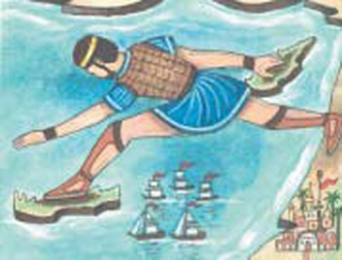
Στην Κύπρο, στον Πόντο, στην Κρήτη και σε όλη την Ελλάδα τραγουδούσαν και τραγουδούν ακόμα και σήμερα τα κατορθώματα του Διγενή και θεωρούσαν ότι ήταν απόγονος του Ηρακλή, του Αχιλλέα και του Μεγάλου Αλεξάνδρου αλλά και πρόγονος του κλέφτη του ’21.

Slide 9
Ο ΔΙΓΕΝΗΣ ΨΥΧΟΜΑΧΕΙ

